Slide 1


Базы данных EastView: все для читателя - от публичных до национальных библиотек.

Slide 2

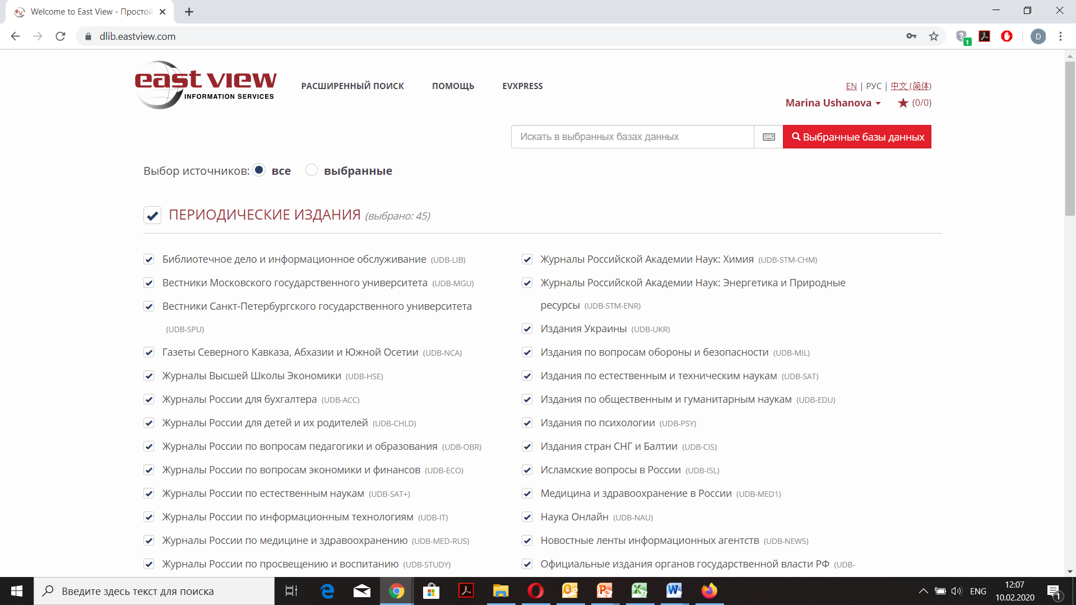

Slide 3
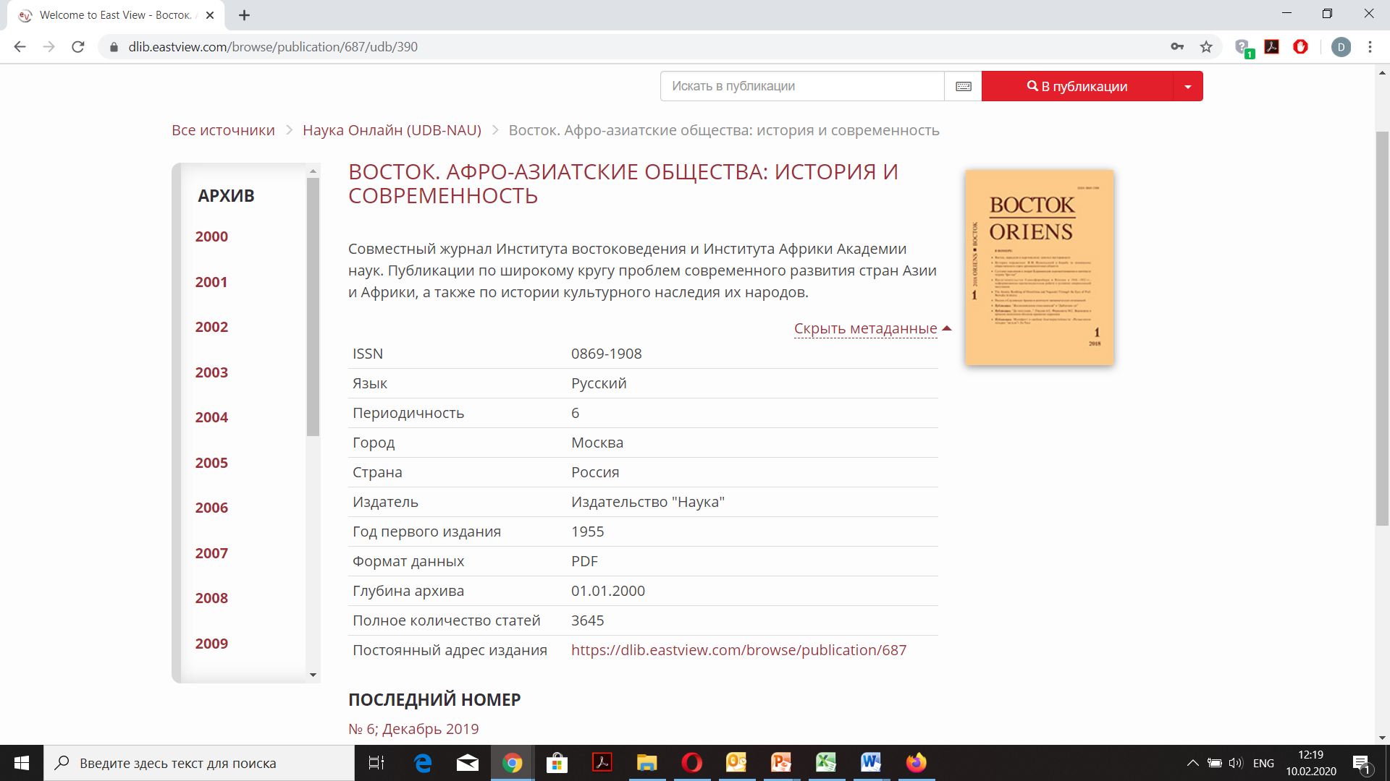
ПРЕДСТАВЛЕНИЕ НА ПЛАТФОРМЕ
Библиографическое описание
Постоянный адрес статьи
Интуитивно-понятный интерфейс для читателя

Slide 4
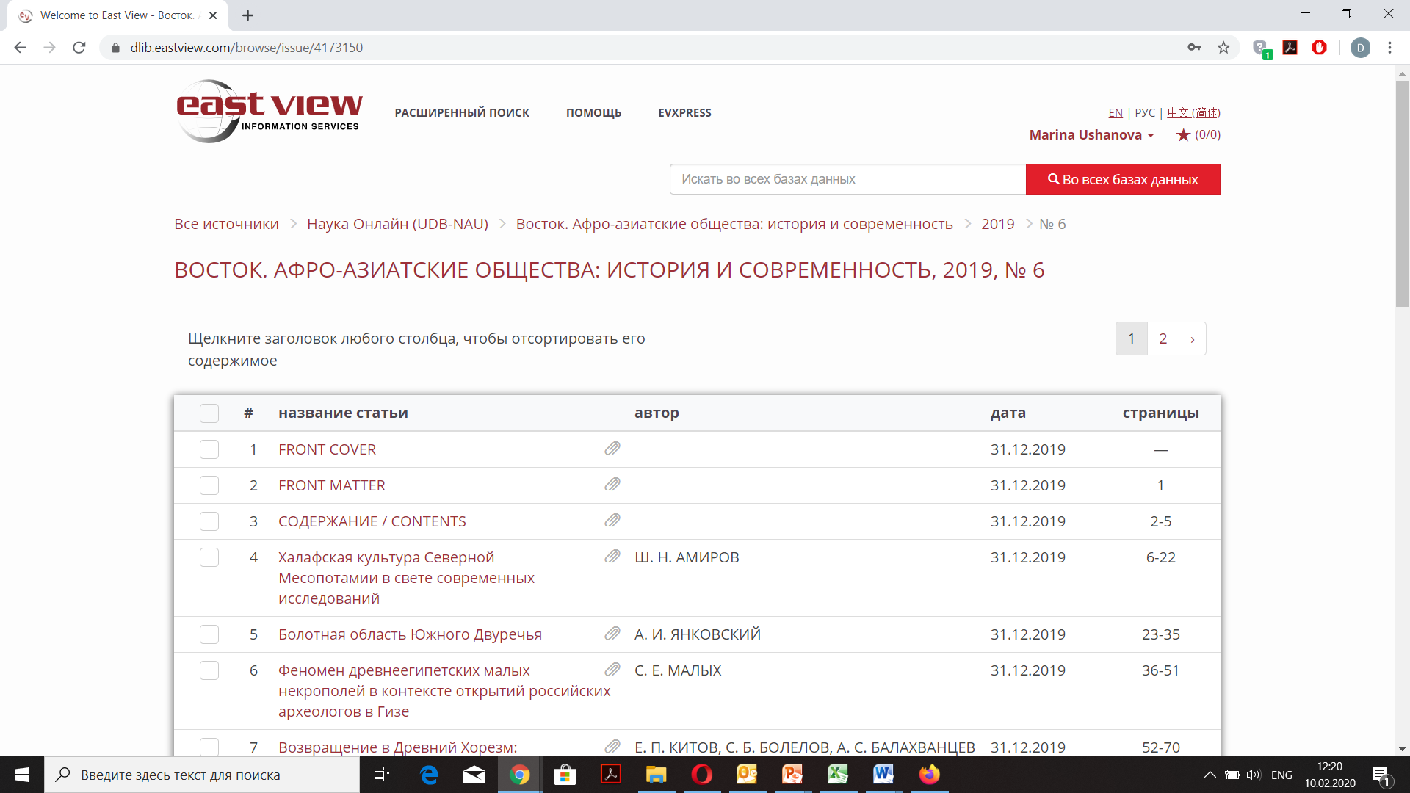

Slide 5
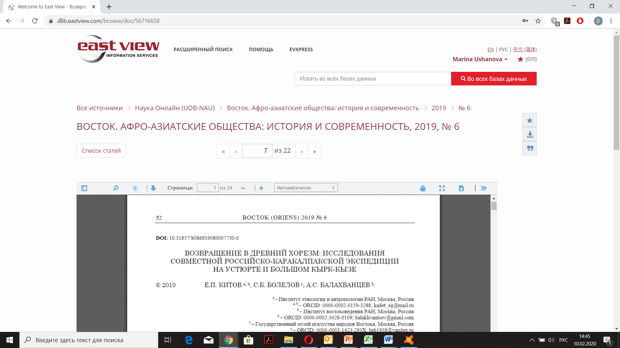

Slide 6
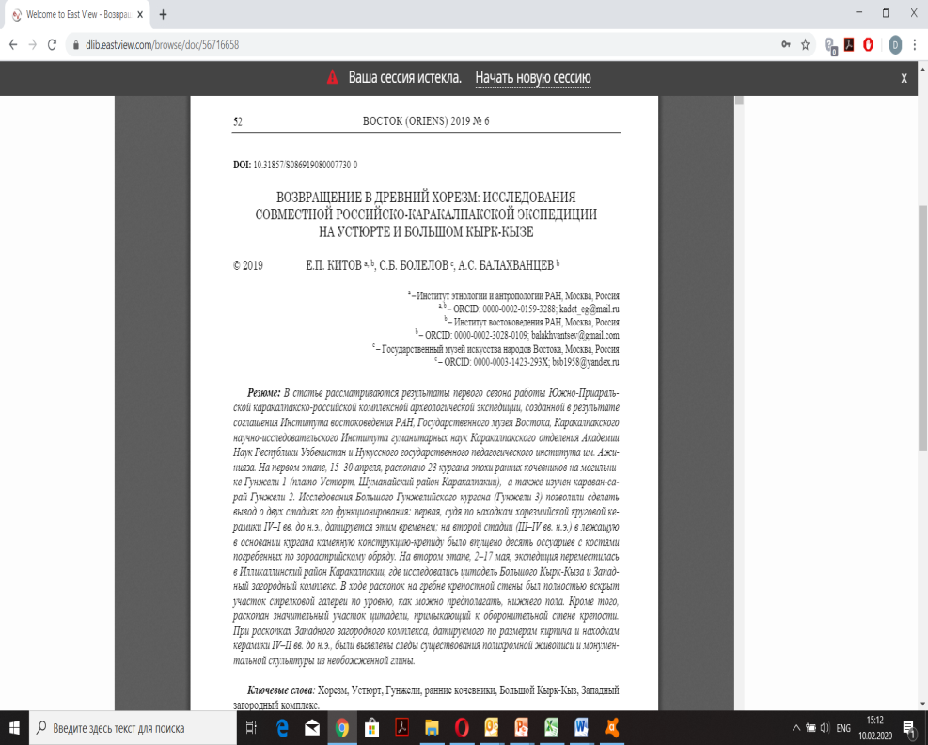
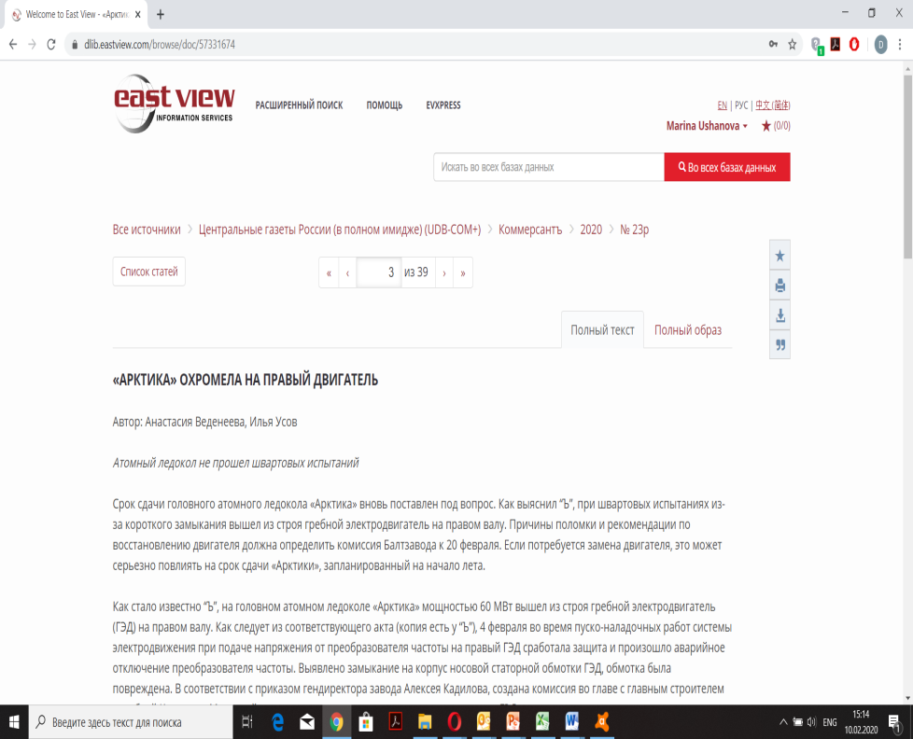
ОСНОВНЫЕ ФОРМАТЫ ПРЕДОСТАВЛЕНИЯ ДАННЫХ
pdf
html

Slide 7
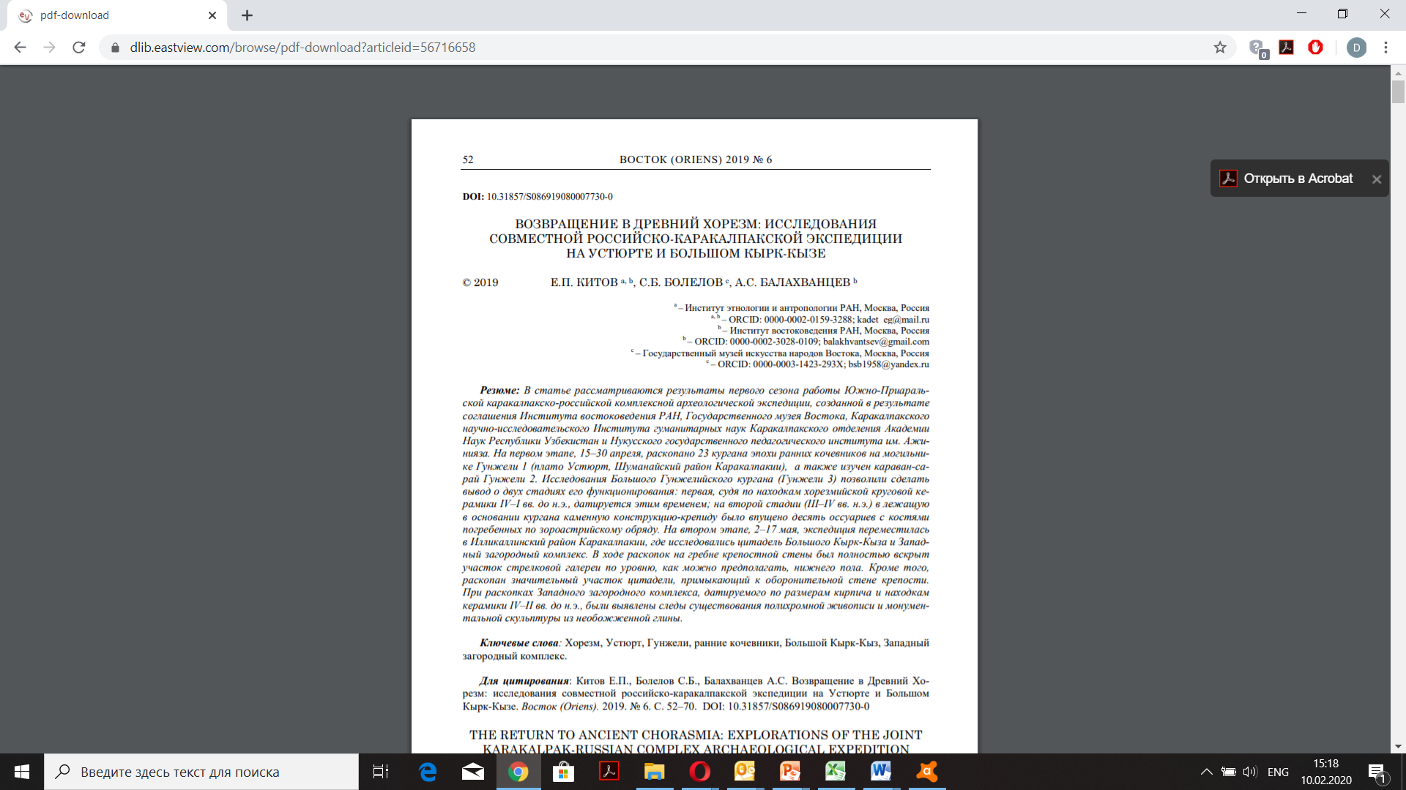

Slide 8

ФУНКЦИОНАЛЬНЫЕ ВОЗМОЖНОСТИ
Удаленный доступ по логин/паролю
Простой и расширенный поиски
Возможность печати текста
Возможность копирования текста

Slide 9
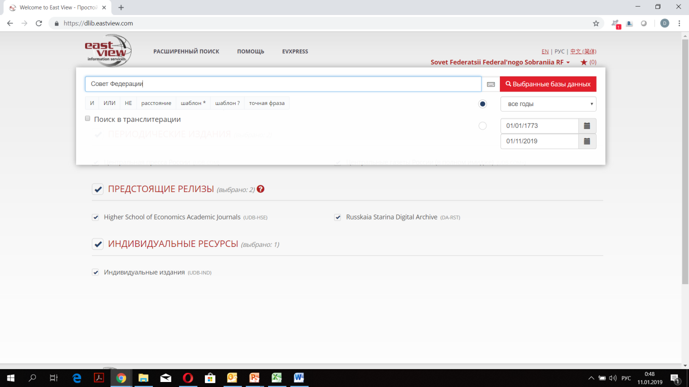
ДОСТУП К ЭЛЕКТРОННЫМ ВЕРСИЯМ ПЕРИОДИЧЕСКИХ ИЗДАНИЙ
Раздел "Поиск", включающий функции "простой поиск" и "расширенный поиск", предоставляет возможность поиска по всем изданиям с использованием ключевых слов и логических операторов. Вам предоставляется возможность задать временные рамки и определить параметры поиска. Использование логических операторов обеспечит высокую точность выбора и позволит Вам максимально "сузить" пространство поиска.
Простой поиск
1. Введите в поле поиска соответствующие ключевые слова.
2. Справа от поля поиска находится поле для определения временного периода запроса. Вы можете задать конкретный период поиска по датам, "с... по..." или же воспользоваться верхним полем для поиска в изданиях текущего дня, за последнюю неделю и т.д.
3. Задав вышеперечисленные параметры, нажмите кнопку "поиск".

Slide 10
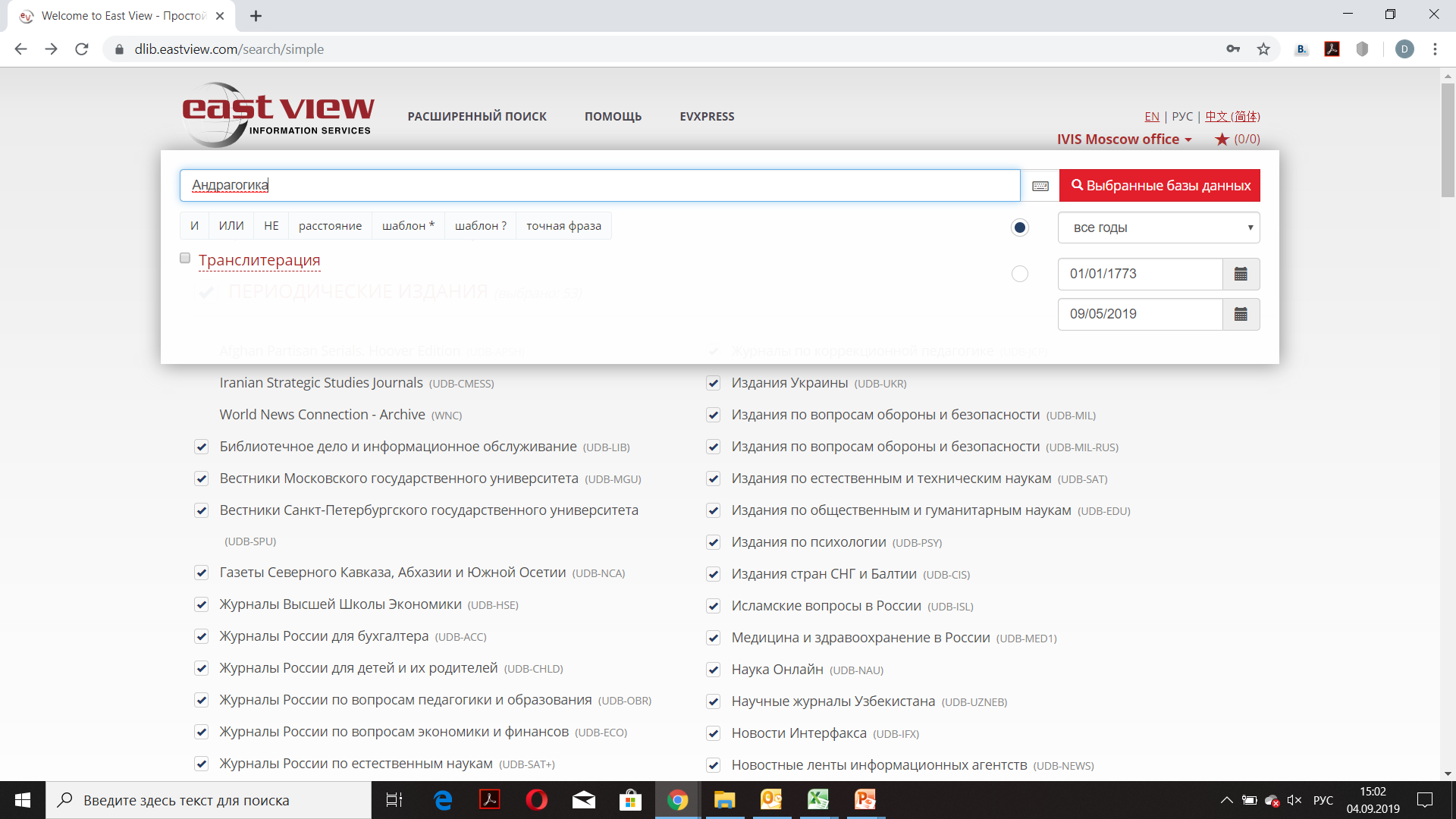

Slide 11
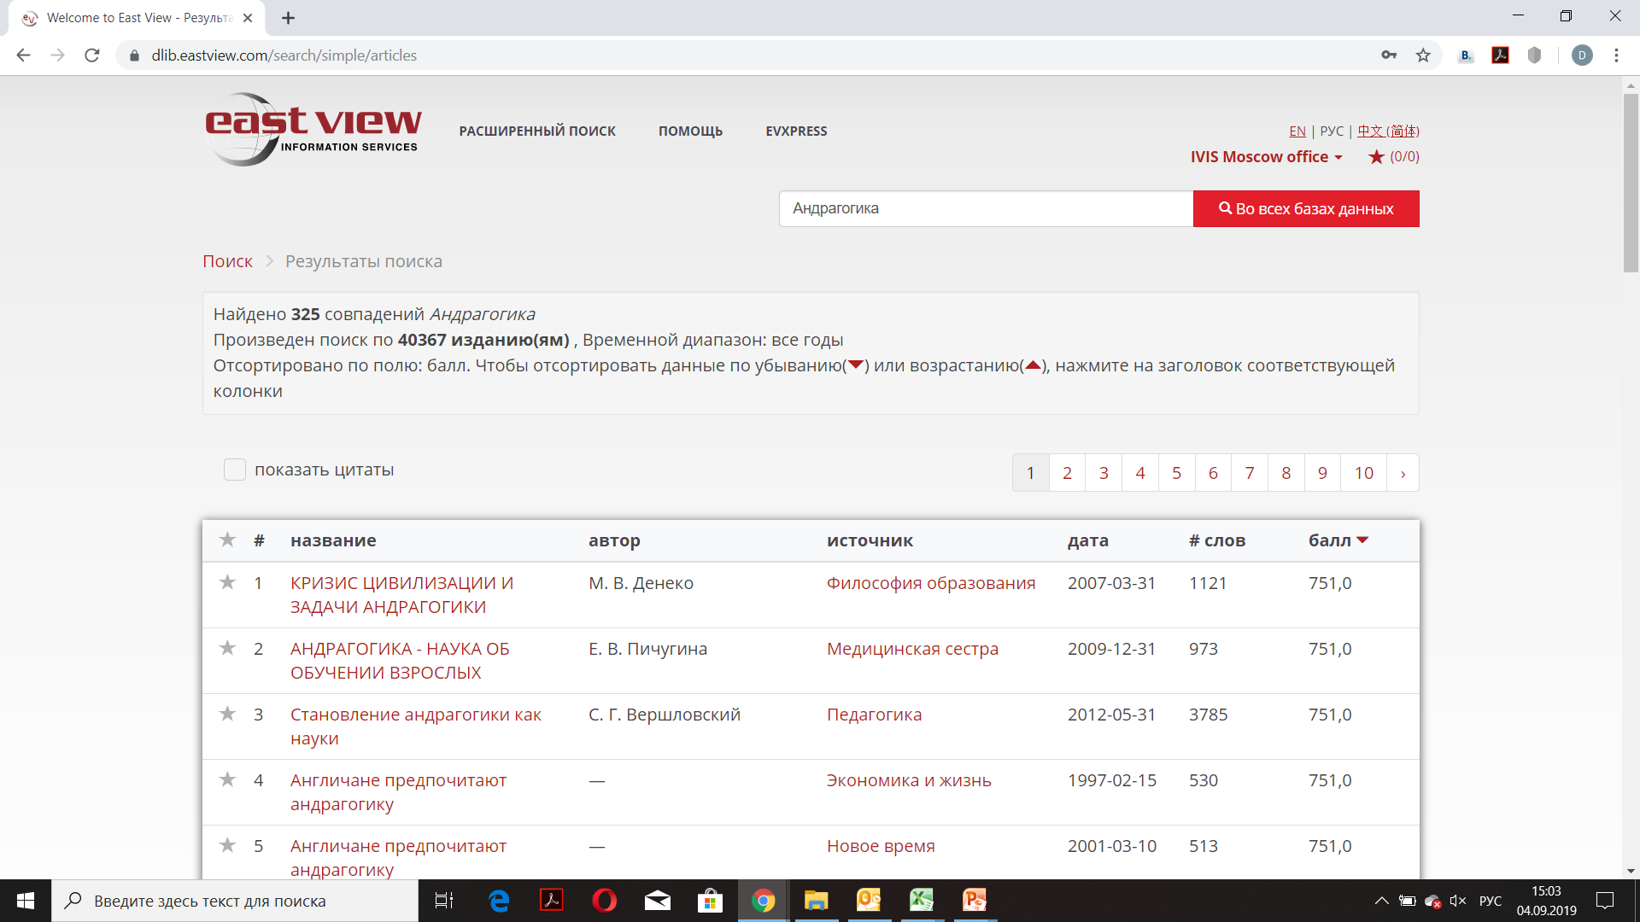

Slide 12
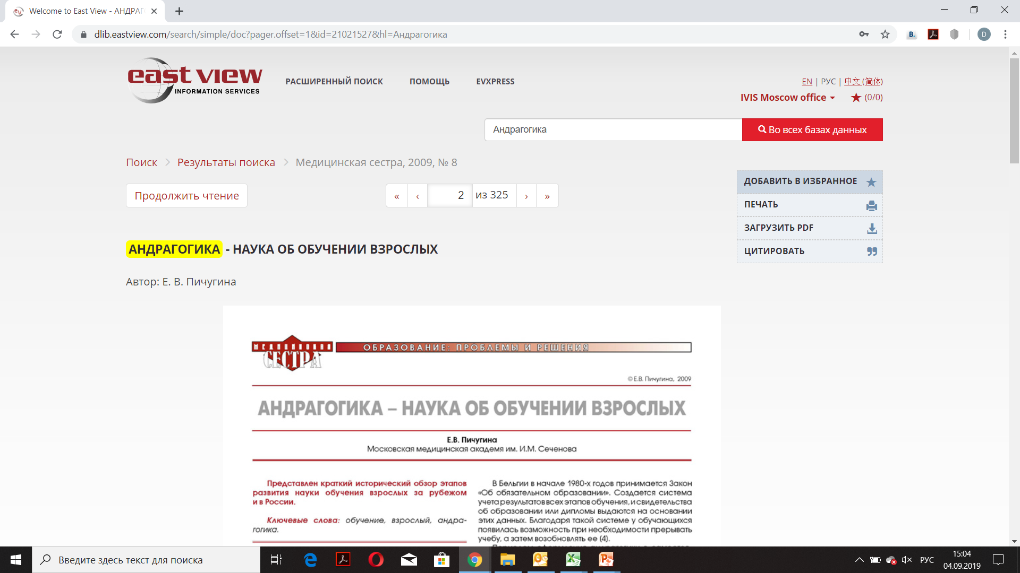

Slide 13
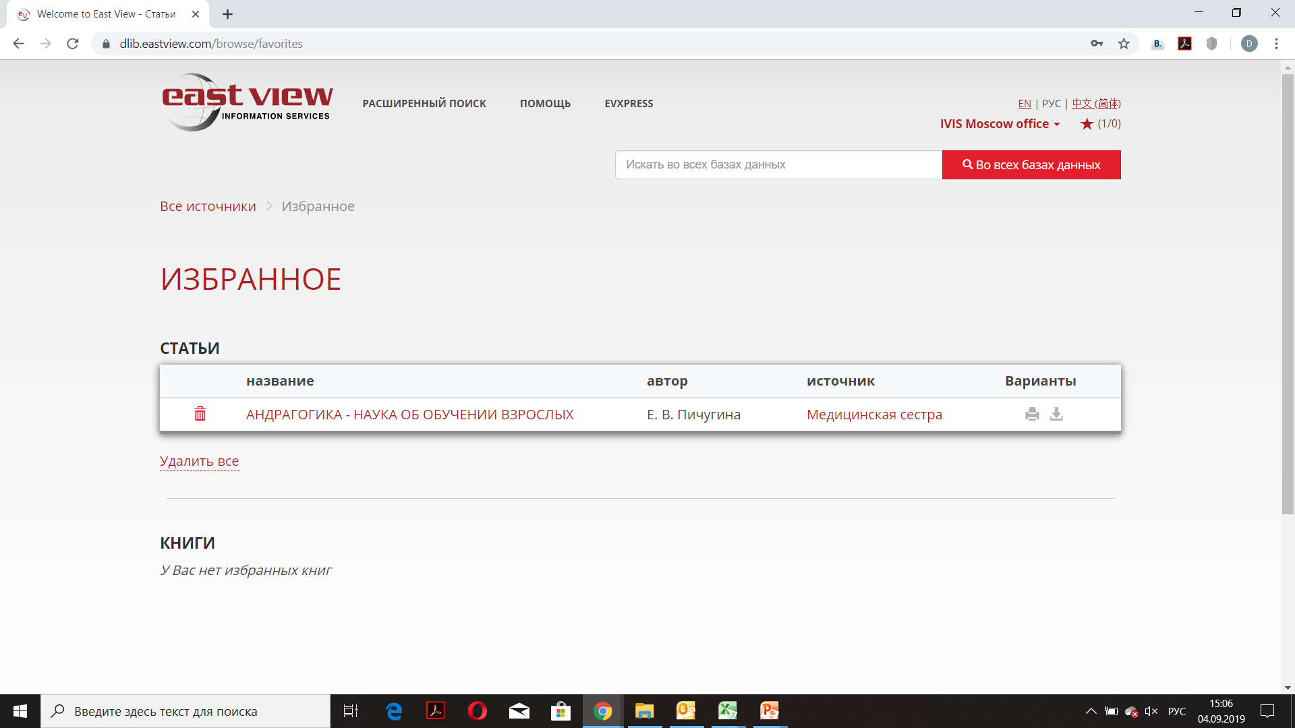

Slide 14
ДОСТУП К ЭЛЕКТРОННЫМ ВЕРСИЯМ ПЕРИОДИЧЕСКИХ ИЗДАНИЙ
Советы по поиску
1. Морфологический анализ
При поиске автоматически производится морфологический анализ каждого слова из поискового запроса, что позволяет находить не только искомое слово, но и все словоформы данного слова (во всех падежах, в единственном и множественном числах).
Пример: архивный (будут найдены также слова: архивных, архивном, и т.д.)
2. Фразовые запросы (или поиск на точное совпадение)
Запрос, заключенный с двух сторон в двойные кавычки ("), выполняется как поиск на точное совпадение фразы. Это означает, что будут найдены документы, в которых встречаются все слова из искомой фразы следующие в указанном порядке. Логические операторы внутри фразы будут интерпретироваться как обыкновенные слова.
Примеры: "Быть или не быть". В данном случае, слова «или» и «не» не являются логическими операторами, поиск будет вестись только по целой фразе.
Допускается комбинирование фразовых запросов с логическими запросами.
Пример: "совет федерации" И "пленарное заседание". В результатах поиска будут исключительно статьи, содержащие обе эти фразы.
3. Запросы с заданным расстоянием между словами.
Логический оператор «Расстояние» (также обозначается знаком ~) позволяет составить запрос с ограничением на расстояние между словами. Расстояние определяется количеством слов между заданными словами или заданными поисковыми выражениями.
Пример: "парламентская ассамблея совета европы"~2. Запрос позволит найти документы, в которых хотя бы один раз встречается каждое слово, не далее чем через два любых других слова.
Если между фразами явно не указан никакой логический оператор (ИЛИ, И, НЕ), то по умолчанию всегда используется ИЛИ.
4. Скобки и комбинирование запросов
Все перечисленные группы запросов можно комбинировать и употреблять совместно в одном запросе. Приоритет оператора близости слов Расстояние больше приоритета оператора И или НЕ, и, естественно, выше приоритета оператора ИЛИ. Для формирования комплексных запросов рекомендуется использовать круглые скобки, обособляя ими отдельные логические конструкции.
5. Регистр и другие особенности
Система поиска не учитывает регистр слов, участвующих в поисковом запросе. Таким образом, запросы: Москва и москва будут восприниматься одинаково.

Slide 15
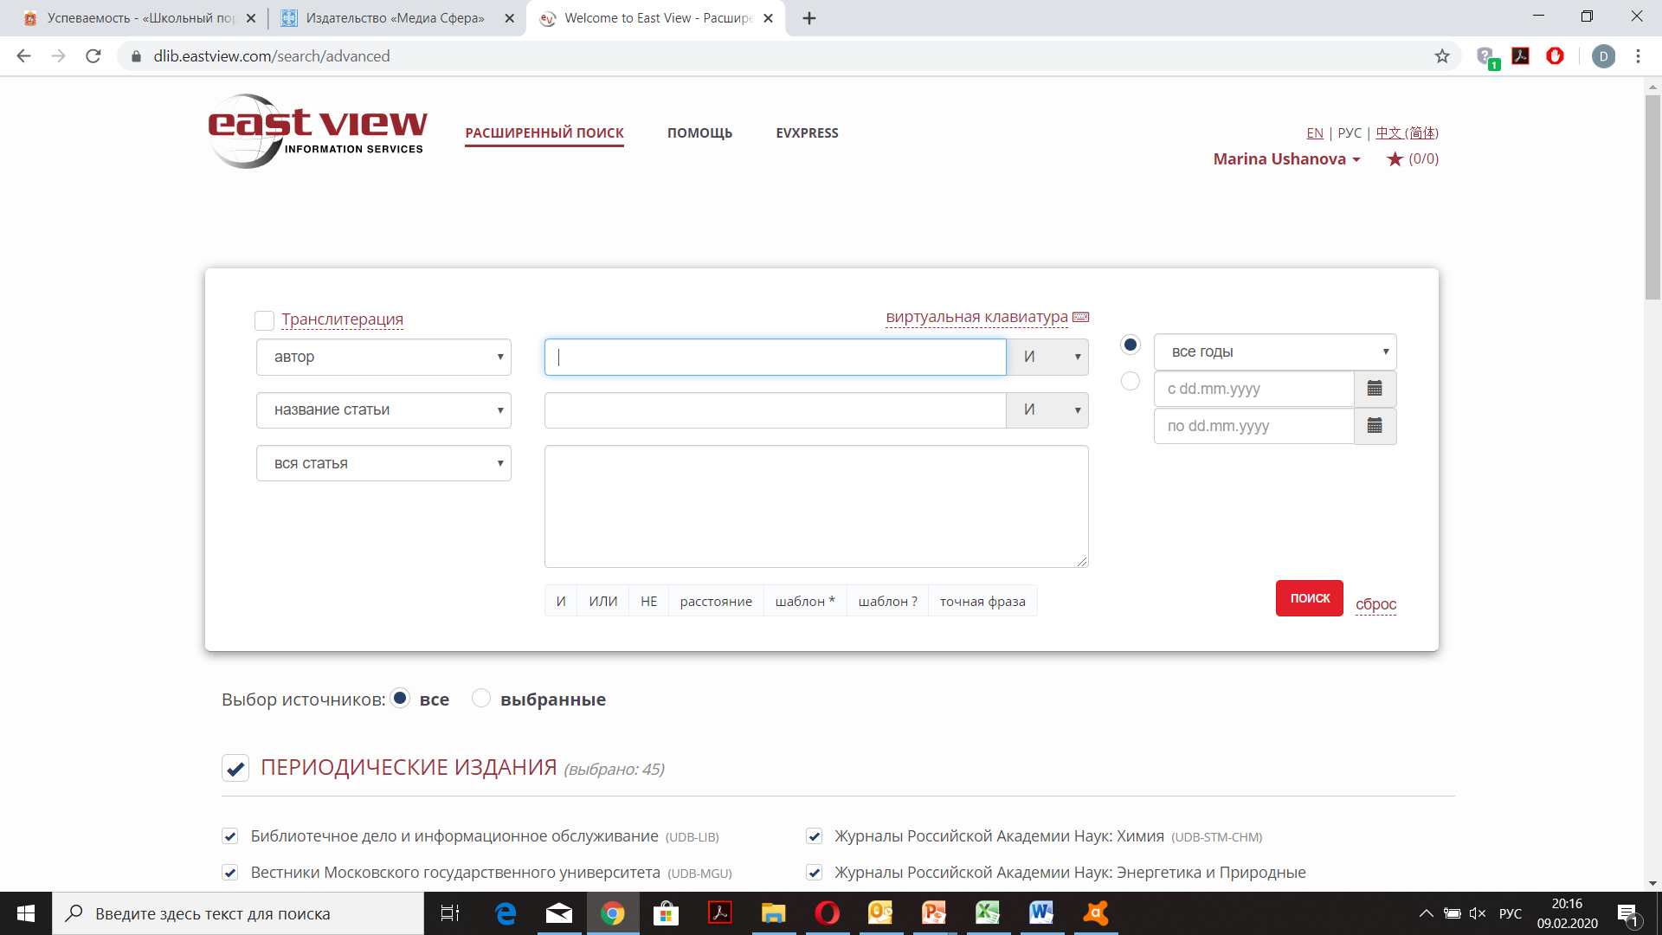
РАСШИРЕННЫЙ ПОИСК

Slide 16
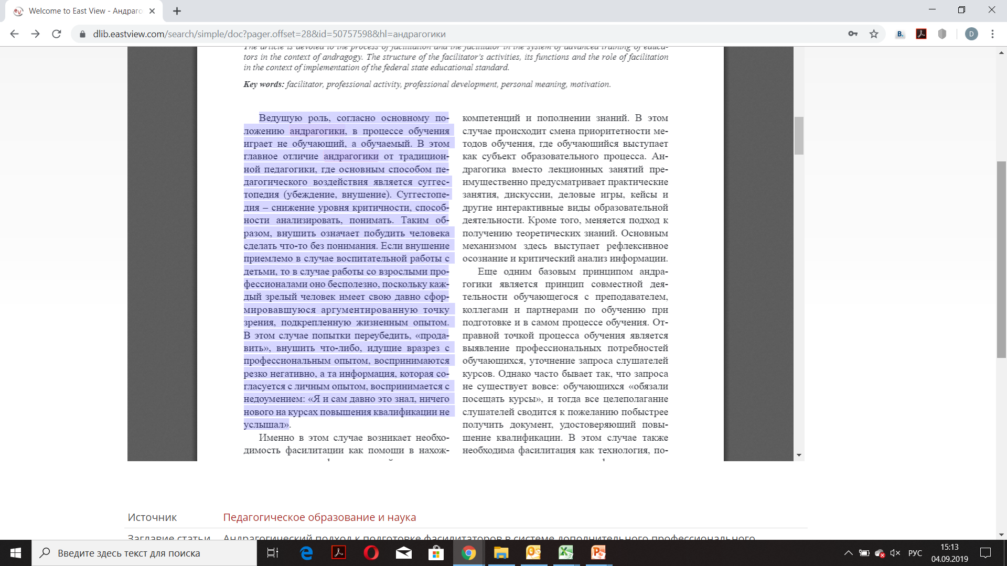

Slide 17
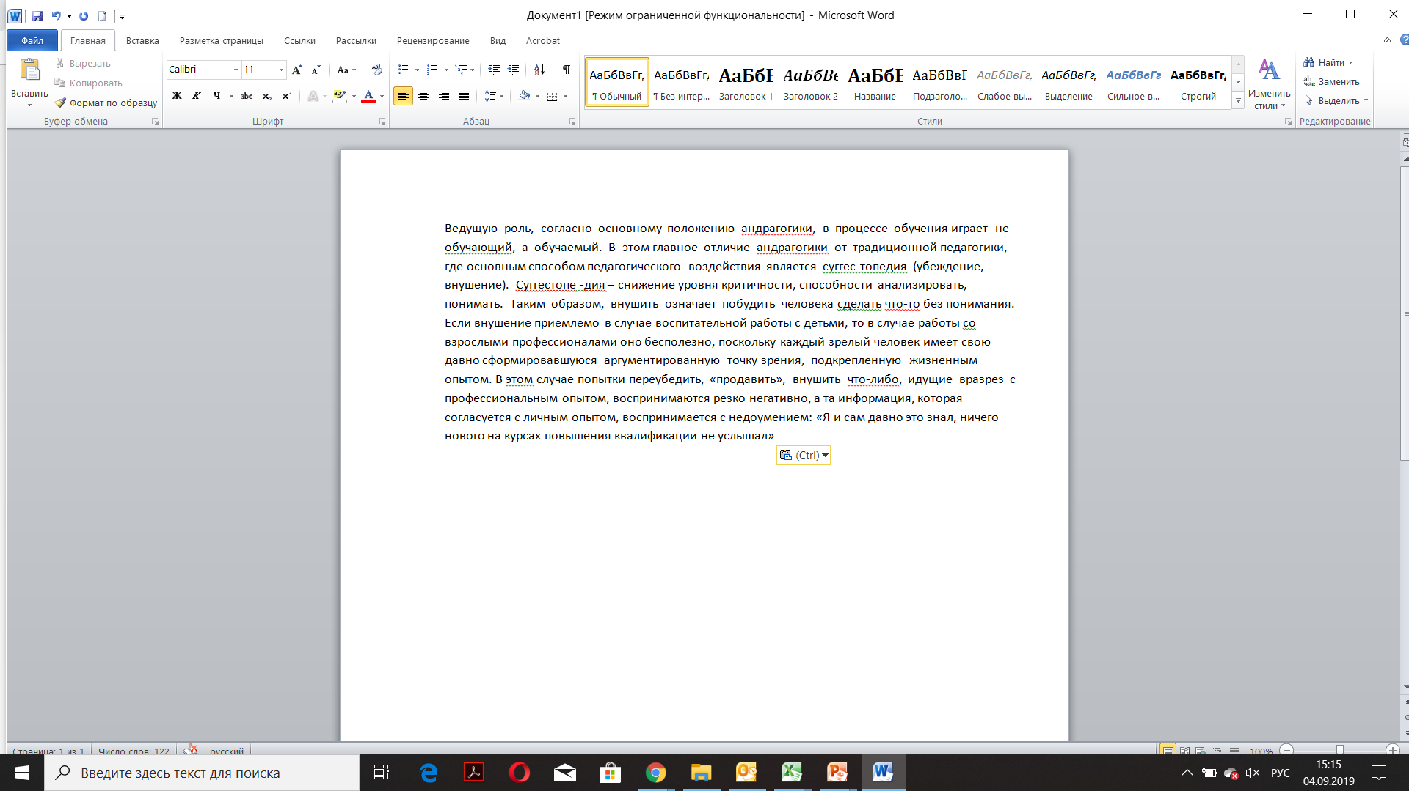

Slide 18
Спасибо за внимание.
Тел: +7 (495) 777-6557
E-mail: sales@ivis.ru
www.ivis.ru
Notes:
Важнейшим новым направлением сотрудничества ООО «ИВИС» с библиотеками представляется сотрудничество в области так называемого И-паблишинг – т.е. публикации электронных ресурсов. В данном случае речь идет о всех электронных ресурсах, которые могут иметься у библиотек: журналы, книжные коллекции, путеводители и т.п. Зададимся следующим вопросом.

